Slide 1
补充 高级加密标准(AES)
AES的起源
AES的设计原则
AES算法描述
20170527 星期六

Slide 2
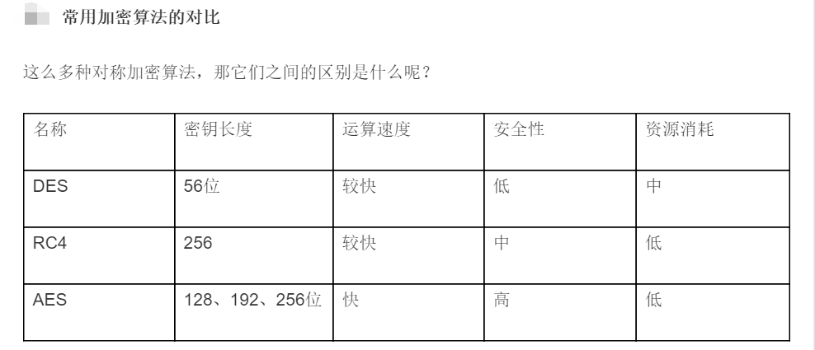
对称加密对比

Slide 3
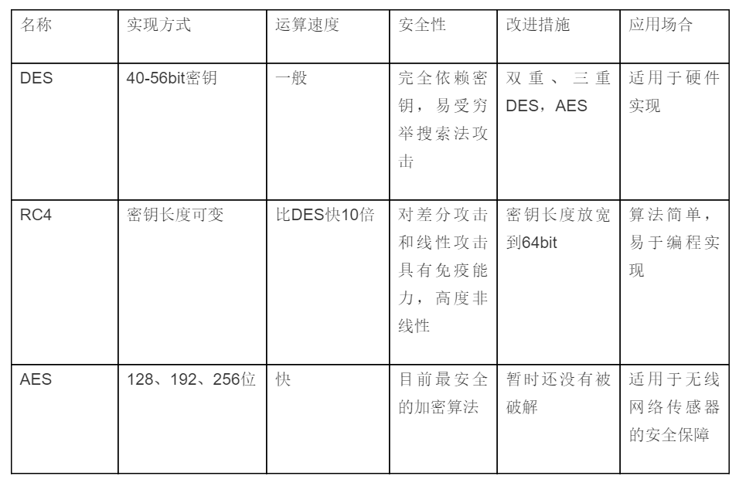
应用场景

Slide 4
勒索病毒
1、文件加密
1）文件是使用AES进行加密的。
2）加密文件所使用的AES密钥（AESKEY）是随机生成的，即每个文件所使用的密钥都是不同的。
3）AESKEY通过RSA加密后，保存在加密后文件的文件头中。
4）敲诈者会根据文件类型、大小、路径等来判断文件对用户的重要性，进而选择对重要文件的先行进行加密并擦写原文件，对认为不太重要的文件，仅作删除处理
Notes:
http://mt.sohu.com/it/d20170520/142199129_354899.shtml

Slide 5
勒索病毒
2、文件删除及擦写逻辑
1）对于桌面、文档、所有人桌面、所有人文档四个文件夹下小于200M的文件，均进行加密后擦写原文件。
2）对于其他目录下小于200M的文件，不会进行擦写，而是直接删除，或者移动到back目录（C盘下的“%TEMP%”文件夹，以及其他盘符根目录下的“$RECYCLE”文件夹）中。
3）移动到back后，的文件重命名为%d.WNCRYT，加密程序每30秒调用taskdl.exe对back目录下的这些文件定时删除。
4）对于大于200M的文件，在原文件的基础上将文件头部64KB移动到尾部，并生成加密文件头，保存为“WNCRYT”文件。而后，创建“WNCRY”文件，将文件头写入，进而按照原文件大小，对该“WNCRY”文件进行填充。

Slide 6
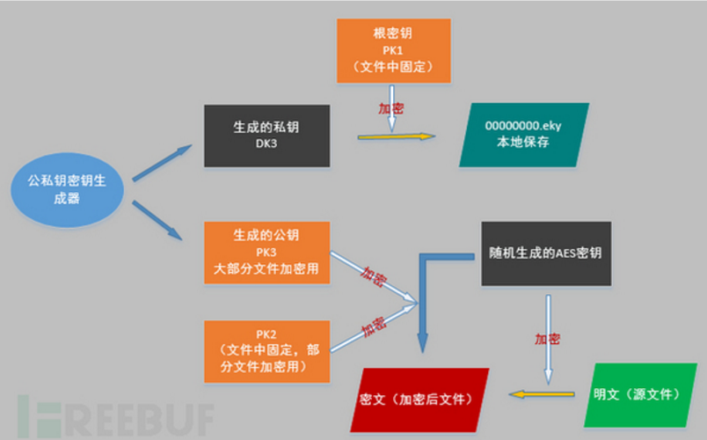
勒索病毒

Slide 7
1. AES的起源
1997年9月，NIST征集AES方案，以替代DES。
1999年8月，以下5个方案成为最终候选方案：MARS, RC6, Rijndael, Serpent, Twofish。
2000年10月，由比利时的Joan Daemen和Vincent Rijmen提出的算法最终胜出。（ Rijndael 读成Rain Doll。）
http://www.esat.kuleuven.ac.be/~rijmen/rijndael/

Slide 8
2. AES的设计原则
能抵抗所有已知的攻击；
在各种平台上易于实现，速度快；
设计简单。
Rijndael是一个分组密码算法，其分组长度和密钥长度相互独立，都可以改变。

Slide 9
表 1. 分组长度和密钥长度的不同取值
分组长度（bit）
128
192
256
密钥长度（bit）
128
192
256

Slide 10
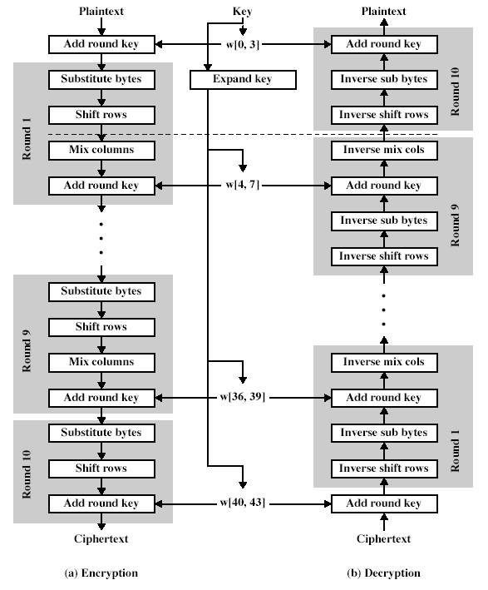
3. AES 算法的一般描述

Slide 11
Rijndael Round的构成
ByteSubstitution
ByteSubstitution
ByteRotation
ByteRotation
+
Round
Key
MixColumn
Round
Key
+
一般的轮变换
最后一轮的轮变换

Slide 12
3. AES 算法加密部分的实现
明文分组和密钥的组织排列方式
0 | 1 | 2 | 3 | 4 | 5 | 6 | 7 | 8 | 9 | 10 | 11 | 12 | 13 | 14 | 15
0 | 4 | 8 | 12
1 | 5 | 9 | 13
2 | 6 | 10 | 14
3 | 7 | 11 | 15
Fig 1. 以明文分组为128bits为例组成的阵列

Slide 13
Fig 2. 以明文分组（或密钥）为128bits、192bits 、256bits为例组成的阵列
0 | 4 | 8 | 12
1 | 5 | 9 | 13
2 | 6 | 10 | 14
3 | 7 | 11 | 15
0 | 4 | 8 | 12 | 16 | 20
1 | 5 | 9 | 13 | 17 | 21
2 | 6 | 10 | 14 | 18 | 22
3 | 7 | 11 | 15 | 19 | 23
0 | 4 | 8 | 12 | 16 | 20 | 24 | 28
1 | 5 | 9 | 13 | 17 | 21 | 25 | 29
2 | 6 | 10 | 14 | 18 | 22 | 26 | 30
3 | 7 | 11 | 15 | 19 | 23 | 27 | 31

Slide 14
一些相关的的术语定义和表示
状态（State）：密码运算的中间结果称为状态。
State的表示：状态用以字节为基本构成元素的矩阵阵列来表示，该阵列有4行，列数记为Nb。 Nb=分组长度（bits）÷ 32 Nb可以取的值为4，6，8，对应的分组长度为128， 192， 256 bits。
密码密钥（Cipher Key）的表示： Cipher Key类似地用一个4行的矩阵阵列来表示，列数记为Nk。 Nk=密钥长度（bits）÷32 Nk可以取的值为4，6，8，对应的密钥长度为128， 192， 256 bits。

Slide 15
Fig 3. 当Nb=6时的状态和Nk=4时的密钥布局
a0,0 | a0,1 | a0,2 | a0,3 | a0,4 | a0,5
a1,0 | a1,1 | a1,2 | a1,3 | a1,4 | a1,5
a2,0 | a2,1 | a2,2 | a2,3 | a2,4 | a2,5
a3,0 | a3,1 | a3,2 | a3,3 | a3,4 | a3,5
K0,0 | K0,1 | K0,2 | K0,3
K1,0 | K1,1 | K1,2 | K1,3
K2,0 | K2,1 | K2,2 | K2,3
K3,0 | K3,1 | K3,2 | K3,3
Nb = 6
Block Length = 192 bits
Nk = 4
Key Length = 128 bits

Slide 16
Fig 4. 分组长度和密钥长度均为128 bits时的Rijndael加密算法框图
Plain
Text
Data / Key
Addition
Rnd
0
Rnd
1
Rnd
8
Final
Rnd
Key
Schedule
Cipher
Text
Key

Slide 17
表 2. 轮数（Round）的不同取值
轮数（Round） | Block Length=128 | Block Length=192 | Block Length=256
Key Length=128 | 10 | 12 | 14
Key Length=192 | 12 | 12 | 14
Key Length=256 | 14 | 14 | 14

Slide 18
用伪代码表示的Rijndael轮变换
一般的轮变换
Round(State, RoundKey)
{
ByteSubstitution;
ByteRotation;
MixColumn;
AddRounKey;
}
结尾轮变换
FinalRound(State, RoundKey)
{
ByteSubstituion;
ByteRotation;
AddRoundKey;
}

Slide 19
ByteSubstitution(字节替代)
ByteSubstitution是一个非线性的字节替代，独立地在每个状态字节上进行运算。它包括两个变换。
1. 在有限域GF(28)上求乘法逆，‘00’映射到它自身。
2. 在GF(2)上进行下面的仿射变换：

Slide 20
y0 1 1 1 1 1 0 0 0 x0 0
y1 0 1 1 1 1 1 0 0 x1 1
y2 0 0 1 1 1 1 1 0 x2 1
y3 0 0 0 1 1 1 1 1 x3 0
y4 ＝ 1 0 0 0 1 1 1 1 x4 ＋ 0
y5 1 1 0 0 0 1 1 1 x5 0
y6 1 1 1 0 0 0 1 1 x6 1
y7 1 1 1 1 0 0 0 1 x7 1

Slide 21
Fig 6. ByteSubstitution 该变换可以用一个256字节的表来实现
A0,0 | A0,1 | A0,2 | A0,3
A1,0 | A1,1 | A1,2 | A1,3
A2,0 | A2,1 | A2,2 | A2,3
A3,0 | A3,1 | A3,2 | A3,3
B0,0 | B0,1 | B0,2 | B0,3
B1,0 | B1,1 | B1,2 | B1,3
B2,0 | B2,1 | B2,2 | B2,3
B3,0 | B3,1 | B3,2 | B3,3
取逆
仿射变换

Slide 22
ByteRotation(字节移位)
在ByteRotation变换中，状态阵列的后3行循环移位不同的偏移量。第1行循环移位C1字节，第2行循环移位C2字节，第3行循环移位C3字节。
偏移量C1、C2、C3与分组长度Nb有关，如下表所示：
Nb | C1 | C2 | C3
4 | 1 | 2 | 3
6 | 1 | 2 | 3
8 | 1 | 3 | 4

Slide 23
Fig 7. ByteRotation
0 | 4 | 8 | 12
1 | 5 | 9 | 13
2 | 6 | 10 | 14
3 | 7 | 11 | 15
0 | 4 | 8 | 12
5 | 9 | 13 | 1
10 | 14 | 2 | 6
15 | 3 | 7 | 11
循环左移1字节
循环左移2字节
循环左移3字节

Slide 24
MixColumn(列混合)
将状态的列看作是有限域GF(28)上的多项式a(x)，与多项式c(x) = 03 x3 + 01 x2 + 01 x +02相乘(模x4＋1)。
令b(x) = c(x) × a(x)，写成矩阵形式为：
b0 02 03 01 01 a0
b1 = 01 02 03 01 a1
b2 01 01 02 03 a2
b3 03 01 01 02 a3

Slide 25
Fig 8. MixColumn 这一运算作用在每一列上
A0,0 | A0,1 | A0,2 | A0,3
A1,0 | A1,1 | A1,2 | A1,3
A2,0 | A2,1 | A2,2 | A2,3
A3,0 | A3,1 | A3,2 | A3,3
B0,0 | B0,1 | B0,2 | B0,3
B1,0 | B1,1 | B1,2 | B1,3
B2,0 | B2,1 | B2,2 | B2,3
B3,0 | B3,1 | B3,2 | B3,3
× C(X)

Slide 26
2.4 AddRoundKey(轮密钥加)
将轮密钥与状态按比特异或。轮密钥是通过Key Schedule过程从密码密钥中得到的，轮密钥长度等于分组长度。

Slide 27
A0,0 | A0,1 | A0,2 | A0,3
A1,0 | A1,1 | A1,2 | A1,3
A2,0 | A2,1 | A2,2 | A2,3
A3,0 | A3,1 | A3,2 | A3,3
K0,0 | K0,1 | K0,2 | K0,3
K1,0 | K1,1 | K1,2 | K1,3
K2,0 | K2,1 | K2,2 | K2,3
K3,0 | K3,1 | K3,2 | K3,3
＋
B0,0 | B0,1 | B0,2 | B0,3
B1,0 | B1,1 | B1,2 | B1,3
B2,0 | B2,1 | B2,2 | B2,3
B3,0 | B3,1 | B3,2 | B3,3
A3,3 ＋ K3,3 ＝ B3,3 (mod 2)

Slide 28
Fig 7. Rijndael加密及解密的标准结构
Block , Key Length = 128 bits
Plaintext(128 bits)
Ciphertext(128 bits)
＋
K0
i = 9
＋
K10
ByteSubstitution
InvMixCoumn
for i=9 to 0
for i=1 to 10
ByteRotation
InvByteRotation
MixColumn
InvByteSubstitution
＋
Ki
Ki
＋
i=10
Ciphertext(128 bits)
Plaintext(128 bits)
加密
解密

Slide 29
用伪代码表示的Rijndael加密算法
Rijndael ( State, CipherKey )
{
KeyExpansion ( CipherKey, ExpandedKey );
AddRoundKey ( State, ExpandedKey );
For ( i=1; i<Rnd; i++ )
Round ( State, ExpandedKey + Nb*i );
FinalRound ( State, ExpandedKey + Nb*Rnd );
}

Slide 30
提前进行密钥扩展后的Rijndael加密算法描述
Rijndael ( State, ExpandedKey )
{
AddRoundKey ( State, ExpandedKey );
For ( i=1; i<Rnd; i++ )
Round ( State, ExpandedKey + Nb*i );
FinalRound ( State, ExpandedKey + Nb*Rnd );
}

Slide 31
AES 的密钥调度 密钥调度包括两个部分：密钥扩展和轮密钥选取。
密钥bit的总数＝分组长度×（轮数Round＋1）例如当分组长度为128bits和轮数Round为10时，轮密钥长度为128×(10＋1)＝1408bits。
将密码密钥扩展成一个扩展密钥。
从扩展密钥中取出轮密钥：第一个轮密钥由扩展密钥的第一个Nb个4字节字，第二个圈密钥由接下来的Nb个4字节字组成，以此类推。

Slide 32
密钥扩展
K0,0 | K0,1 | K0,2 | K0,3
K1,0 | K1,1 | K1,2 | K1,3
K2,0 | K2,1 | K2,2 | K2,3
K3,0 | K3,1 | K3,2 | K3,3
K0 | K1 | K2 | K3
+
K0 | K1 | K2 | K3 | K4 | K5 | K6 | K7
+
+

Slide 33
K0 | K1 | K2 | K3 | K4 | K5 | K6 | K7
Byte
Substitution
ByteRotate
+
Rcon

Slide 34
Key expansion
4 =< i < 4 ( Rnd + 1 )
Wi-4
Wi-3
Wi-2
Wi-1
Byte
Substituion
Byte
Rotate
Rcons
+
+
Wi
i mod 4 != 0
i mod 4 = 0

Slide 35
轮密钥选取
K0 | K1 | K2 | K3 | K4 | K5 | K6 | K7 | K8 | K9 | K10 | K11 | K12
轮密钥0
轮密钥1
轮密钥2

Slide 36
AES的解密算法
解密算法与加密算法不同
每个阶段均可逆，因此易证解密函授的确可以恢复明文

Slide 37
AES 算法的设计原理
GF(28)中乘法使用的多项式是8次不可约多项式列表中的第一个多项式。
ByteSubstitution（称为S盒）在设计时考虑到抵抗差分密码分析、线性密码分析的要求，应满足以下条件：1. 可逆性； 2. 输入比特的线性组合与输出比特的组合之间的最大非平凡相关性的极小化； 3. 异或差分表中最大非平凡值的极小化； 4. GF(28)中代数表示的复杂性； 5. 描述的简单性。

Slide 38
满足前3条准则的S盒的构造方法已被给出，AES的作者从众多候选构造中选择将x映射到它的逆的S盒。该映射过于简单，为了抵抗插入攻击，加入仿射变换：
b(x)=(x7 + x6 + x2 + x) + a(x)(x7 + x6 + x5 + x4 + 1)
mod x8 + 1
模数多项式x8 + 1选择为可能是最简单的模数多项式。
可以找到其它的S盒满足以上准则。

Slide 39
MixColumn变换符合以下准则： 1. 可逆性； 2. GF(2)中的线性性； 3. 适当的扩散性能； 4. 8位处理器上实现速度快；5. 对称性； 6. 描述的简单性。选择模数多项式x4＋1可满足准则2、5、6。准则1、3、4要求系数的值要小，故选00、01、02 、 03。
ByteRotation符合以下准则： 1. 4个位移量互不相同且C0＝0； 2. 能抵抗差分截断攻击； 3. 能抗Square攻击； 4. 简单。 从满足准则2和准则3出发，AES的作者选取了最简单的组合。

Slide 40
与一些其它算法的比较：
与DES相比： 1. 无DES中的弱密钥和半弱密钥； 2. 紧凑的设计使得没有足够的空间来隐藏陷门。
与IDEA相比： 无IDEA中的弱密钥。
具有扩展性：密钥长度可以扩展到为32bits倍数的任意密钥长度，分组长度可以扩展到为64bits倍数的任意分组长度。圈数和循环移位偏移量作为参数，要重新定义。

Slide 41
关于有限域G(2⁸)的一些解释
G(2⁸)可看为8位二进制比特串的集合
直观上有限域的运算可为密码算法的实现带来方便
只有满足一些规则后，G(2⁸)才是有限域

Slide 42
G(2⁸)上的运算
加法
按位异或
乘法
可通过对多个中间结果的移位运算和异或一个特定的比特串（比如00011011）实现。

Slide 43
AES怎么用？
直接用C语言，或C++语言，完全自主实现。
使用开放源代码的加密库：如果你的应用涉及到SSL等PKI协议，应该使用openssl，如果只是应用一些加密算法，则建议使用Cryptlib.
openssl
cryptlib

